Slide 1
Имитационное моделирование
Лабораторная работа №8. Реализация модели SIR в дискретно-событийном подходе Глущенко Евгений Игоревич

Slide 2
Информация

Slide 3

Докладчик и работа
Глущенко Евгений Игоревич
студент группы НФИбд-01-23
студенческий билет: 1132239110
РУДН имени Патриса Лумумбы
тема: дискретно-событийная модель SIR
средства: Julia, DrWatson, ConcurrentSim, ResumableFunctions, CairoMakie, Literate.jl

Slide 4
Цель и задачи

Slide 5
Цель и постановка
Изучить дискретно-событийный подход к имитационному моделированию
Реализовать стохастическую модель SIR на ConcurrentSim
Сравнить имитацию со стохастическим ансамблем и детерминированной ОДУ
Провести анализ чувствительности к параметрам β, c, γ
Оценить производительность и подготовить воспроизводимые материалы

Slide 6
Что требовалось сделать
Создать Julia-проект в структуре DrWatson
Реализовать модуль src/SIRModels.jl
Преобразовать код в литературный стиль
Сгенерировать clean, markdown и ipynb-материалы
Добавить вычисление для набора параметров и интегрировать в отчёт

Slide 7
Теоретическая часть

Slide 8
Модель SIR
Классы популяции размера N:
S — восприимчивые
I — инфицированные
R — переболевшие
$$\frac{dS}{dt}=−βc\frac{SI}{N}$$
$$\frac{dI}{dt}=βc\frac{SI}{N}−γI$$
Параметры:
β — вероятность передачи
c — частота контактов
γ — интенсивность выздоровления
$$R_{0}=\frac{βc}{γ}$$
При R_0 > 1 — вспышка, при R_0 \le 1 — затухание.

Slide 9
Дискретно-событийный подход
Состояние меняется только в моменты событий
Каждый индивид — отдельный процесс
ResumableFunctions: @resumable и @yield
ConcurrentSim: виртуальное время, timeout, run
Логика индивида:
пока :S — ждёт контакт через Exp(1/c)
выбирает случайного собеседника
если тот :I, заражается с вероятностью β
став :I, выздоравливает через Exp(1/γ)

Slide 10
Конечный размер эпидемии
Итоговая доля переболевших z = R(\infty)/N
Удовлетворяет уравнению конечного размера:
$$z=1−e^{−R_{0}z}$$
При R_0 \le 1 корень z = 0 (эпидемии нет)
При R_0 > 1 положительный корень определяет масштаб эпидемии
Решается методом простых итераций, служит аналитической базой для сравнения

Slide 11
Реализация

Slide 12
Структура проекта и запуск
src/SIRModels.jl — модель, ОДУ, скан, графики
scripts/sir.jl — базовый эксперимент
scripts/sir_parameters.jl — анализ чувствительности
scripts/tangle.jl — генерация literate-артефактов
cd ~/labs/lab08/project julia --project=. -e \ 'include("scripts/sir.jl")' julia --project=. -e \ 'include("scripts/sir_parameters.jl")' julia --project=. scripts/tangle.jl

Slide 13
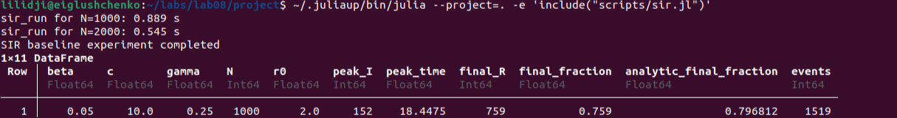
Инициализация и базовый запуск
Активация окружения Pkg.instantiate()
Базовый запуск scripts/sir.jl

Slide 14
Процесс агента live
@resumable function live(env, individual, m) while individual.status == :S @yield timeout(env, rand(m.rng, Exponential(1 / m.c))) alter = individual while alter === individual alter = m.individuals[rand(m.rng, 1:length(m.individuals))] end if alter.status == :I && rand(m.rng) < m.β individual.status = :I infection_update!(env, m) end end if individual.status == :I @yield timeout(env, rand(m.rng, Exponential(1 / m.γ))) individual.status = :R recovery_update!(env, m) end end

Slide 15
Создание и запуск модели
make_sir_model(u0, p) — создаёт популяцию индивидов и временные ряды
activate_sir!(m) — регистрирует процессы агентов
run_sir!(m, tf) — продвигает виртуальное время до tf
out(m) — собирает результат в DataFrame с колонками t, S, I, R
StableRNG обеспечивает полную воспроизводимость прогонов

Slide 16
Результаты базового эксперимента

Slide 17
Базовый сценарий
Параметры:
u0 = [990, 10, 0]
p = [0.05, 10.0, 0.25]
tmax = 40, seed = 1234
R_0 = 2.0
Результаты:
пик инфицированных: 152
время пика: t ≈ 18.4
переболело: 759 (0.759)
аналитика: 0.797
событий: 1519

Slide 18
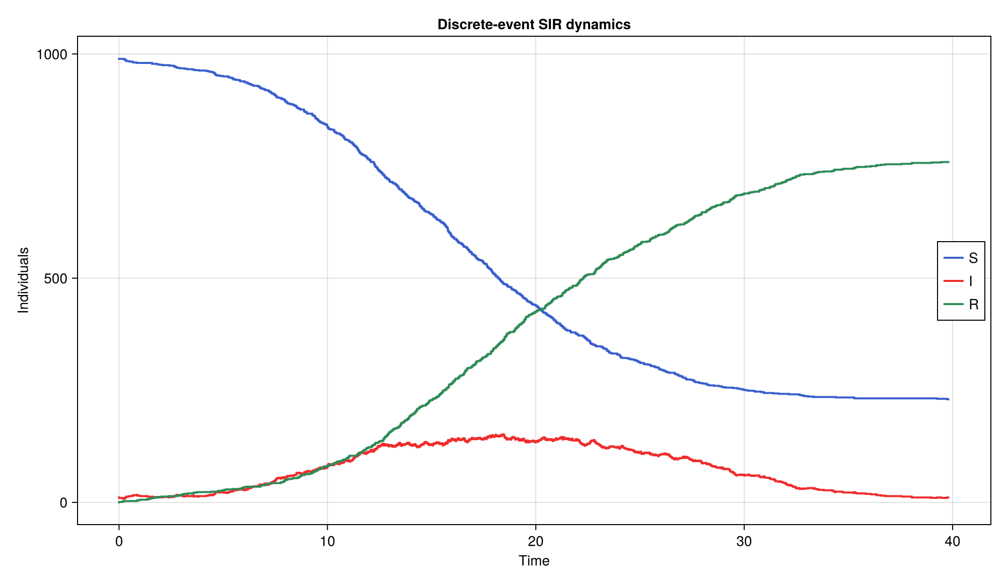
Динамика численности S, I, R
Дискретно-событийная динамика SIR

Slide 19
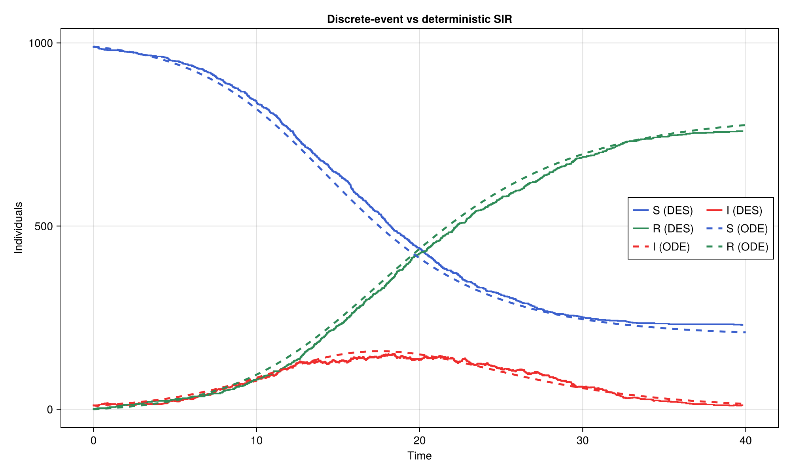
Сравнение с детерминированной моделью
Детерминированная ОДУ: пик 158 в t = 17.5, доля 0.776 — имитация согласуется в пределах стохастического разброса.
Дискретно-событийная (сплошные) и детерминированная (штриховые)

Slide 20
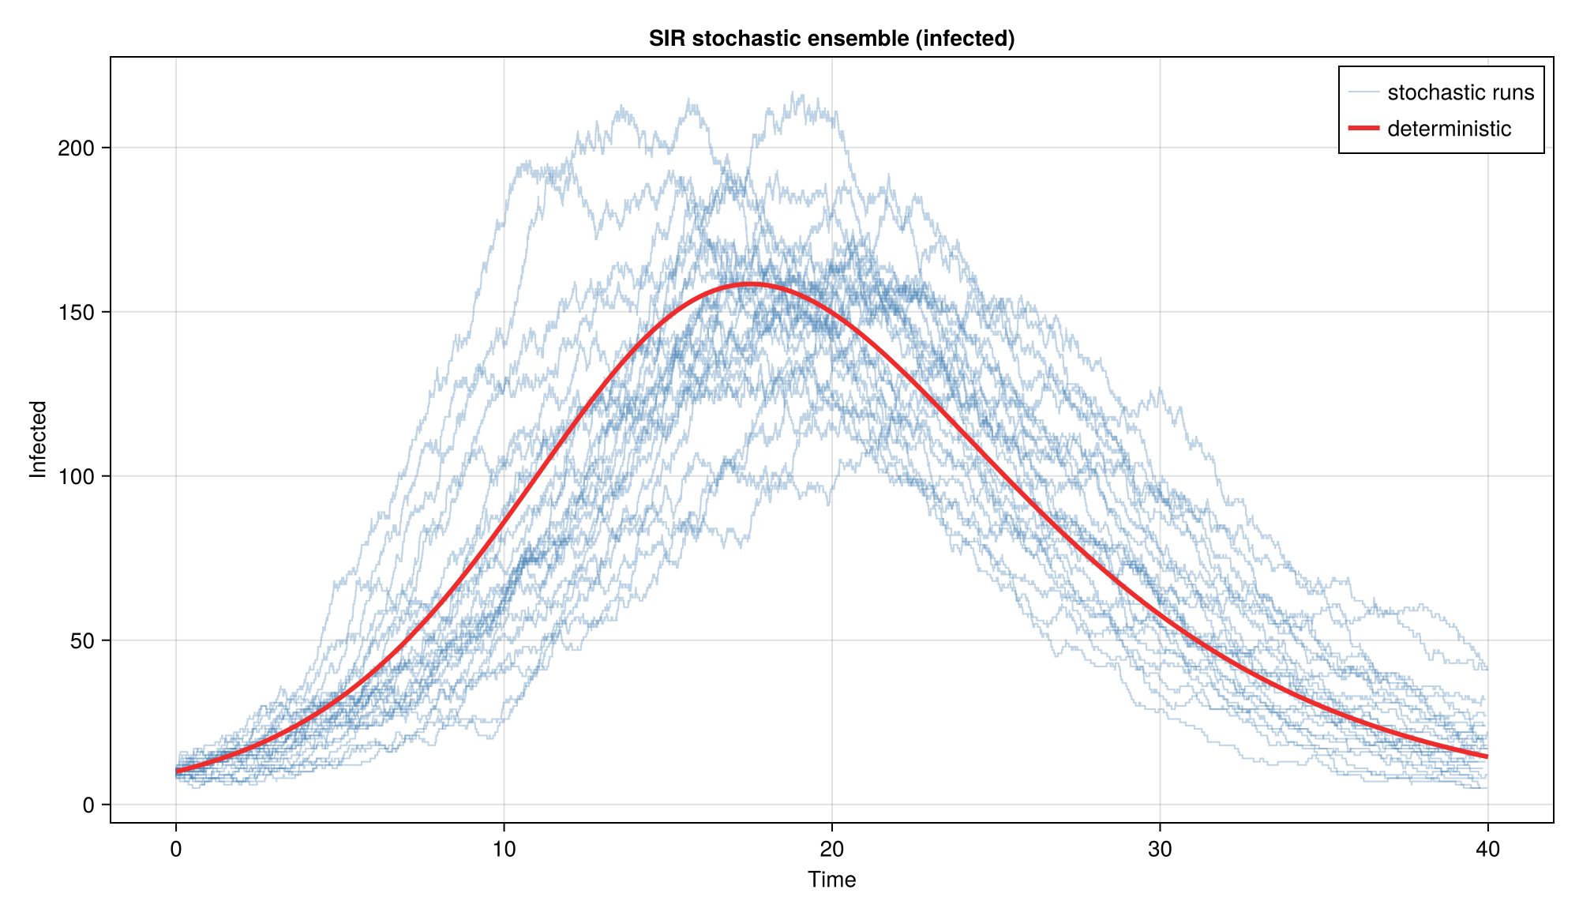
Ансамбль стохастических реализаций
средний пик: 172.0
разброс пика: 133…217
средняя доля: 0.771
ранних затуханий нет: при R_0 = 2 и I_0 = 10 эпидемия разгорается почти всегда
Ансамбль из 24 прогонов

Slide 21
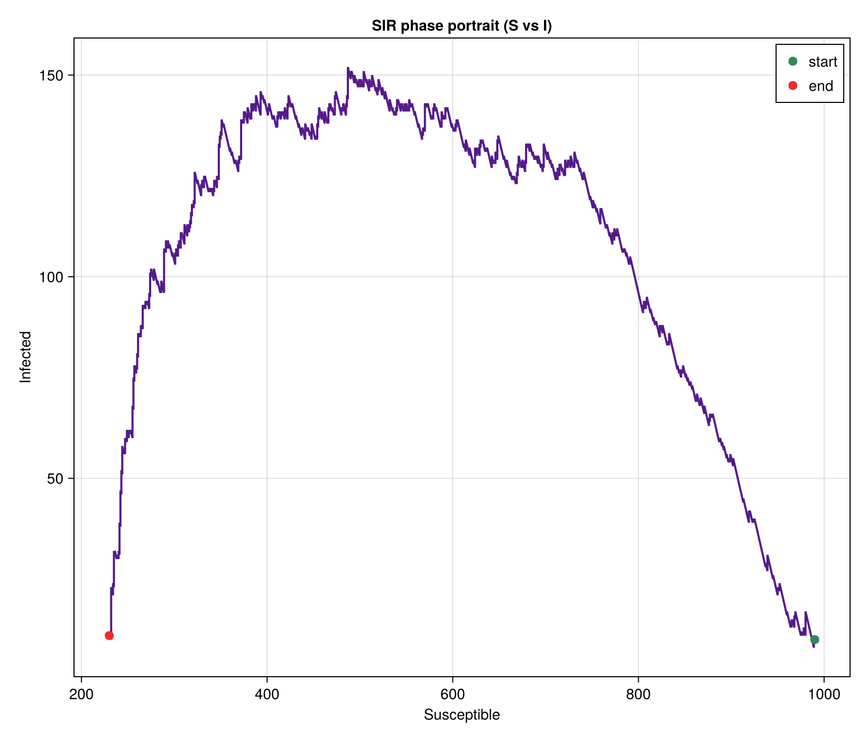
Фазовый портрет
Пик достигается вблизи S = N/R_0 = 500 — порога устойчивости.
Фазовый портрет S–I

Slide 22
Анализ чувствительности

Slide 23
Сетка параметров и результаты
β | γ | R0 | mean_peak_I | final | analytic
0.03 | 0.33 | 0.91 | 14.0 | 0.052 | 0.000
0.03 | 0.25 | 1.20 | 37.3 | 0.199 | 0.314
0.05 | 0.25 | 2.00 | 192.3 | 0.793 | 0.797
0.07 | 0.25 | 2.80 | 292.5 | 0.929 | 0.925
0.07 | 0.20 | 3.50 | 373.8 | 0.967 | 0.966
Сетка β × c × γ (3×3×3 = 27 сценариев) при c = 10:

Slide 24
При R_0 \le 1 эпидемии нет; при R_0 > 1 масштаб растёт.

Slide 25
Запуск анализа чувствительности
Запуск scripts/sir_parameters.jl — 27 сценариев

Slide 26
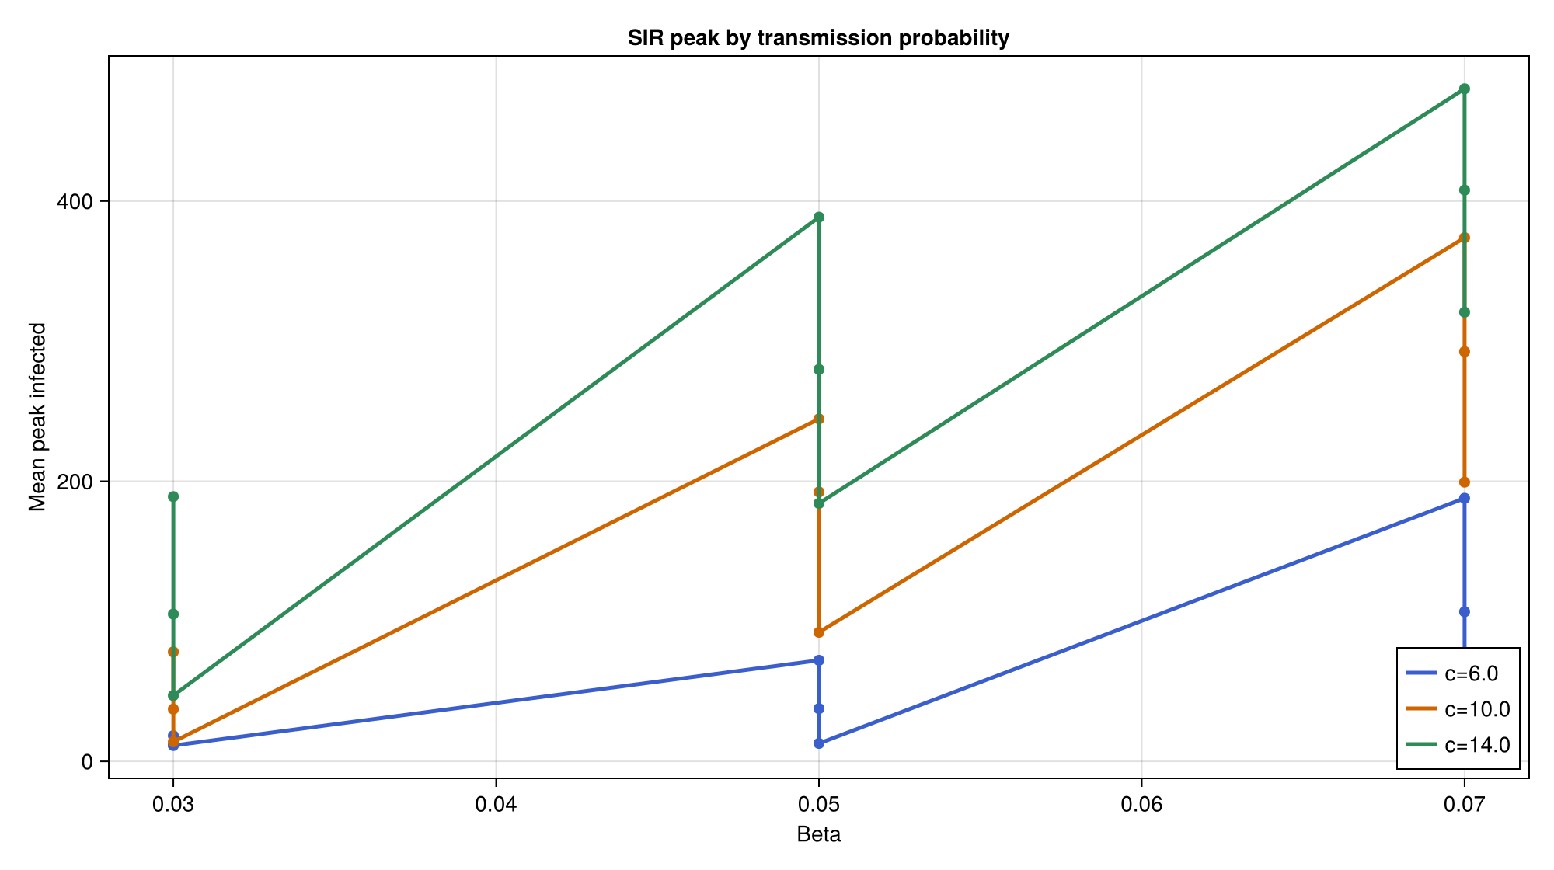
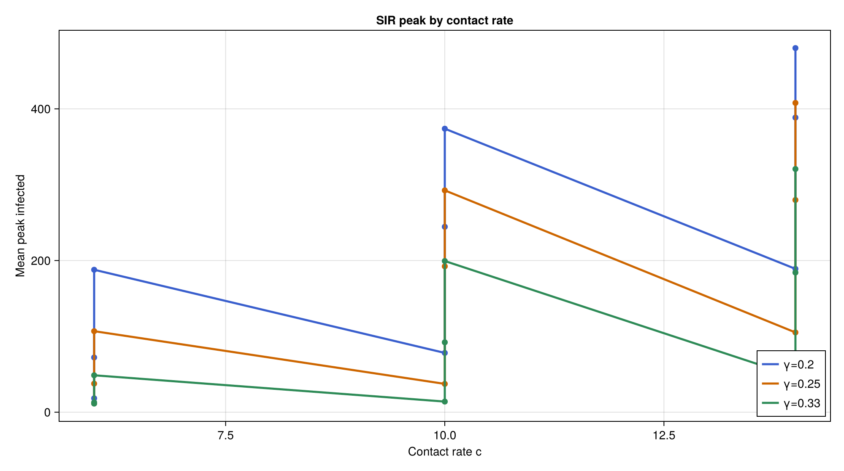
Высота пика по β и c
Пик по β
Пик по c

Slide 27
β и c входят в R_0 через произведение βc и действуют симметрично.

Slide 28
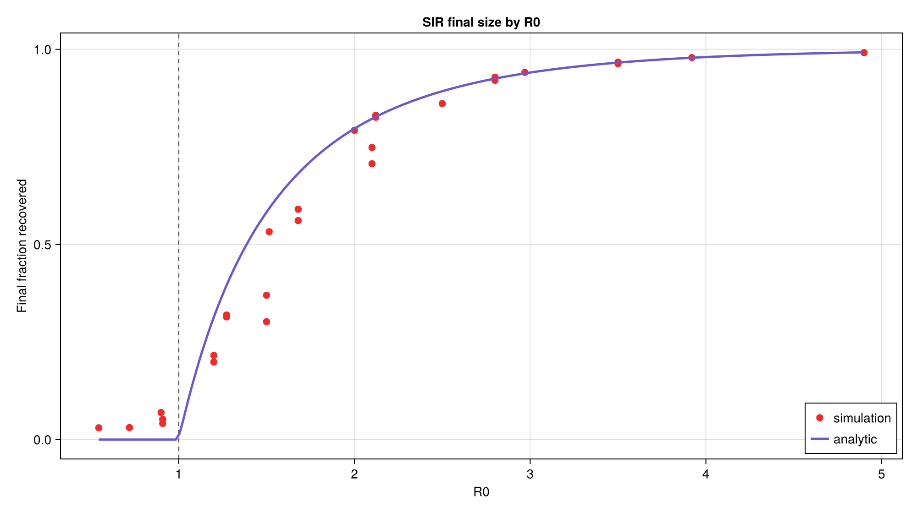
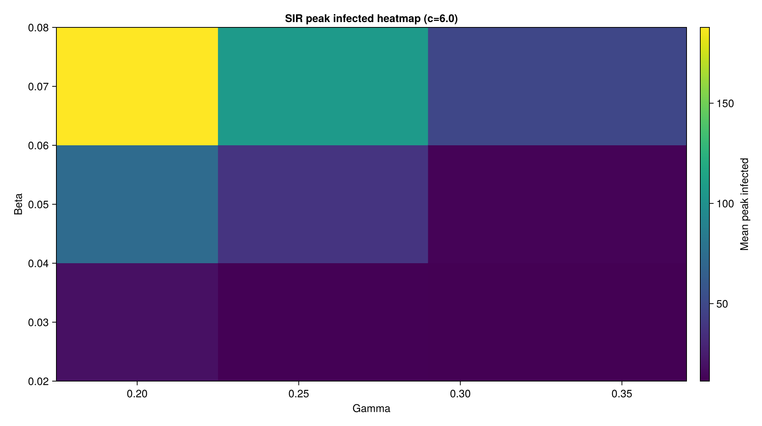
Конечный размер и тепловая карта
Доля переболевших по R0
Пик по (β, γ)

Slide 29
Имитация близка к кривой z = 1 - e^{-R_0 z}; вблизи R_0 = 1 лежит ниже из-за стохастического затухания.

Slide 30
Модификации и производительность

Slide 31
Дополнительные модификации
Детерминированная длительность болезни:
флаг det_recovery
Exp(1/γ) заменяется на 1/γ
выздоровления синхроннее, пик уже
Производительность sir_run:
N | время, с
1000 | 0.23
2000 | 1.07
5000 | 1.94
10000 | 5.63

Slide 32
Рост времени близок к линейному по числу событий.

Slide 33
Воспроизводимость

Slide 34
Literate-артефакты
Единый источник *_literate.jl через Literate.jl порождает:
clean-скрипт (чистый код)
markdown-документ
исполняемый ipynb-ноутбук
Генерация выполняется одним сценарием scripts/tangle.jl
Notebook-файлы выполняются при генерации (execute = true)
generated for sir generated for sir_parameters

Slide 35
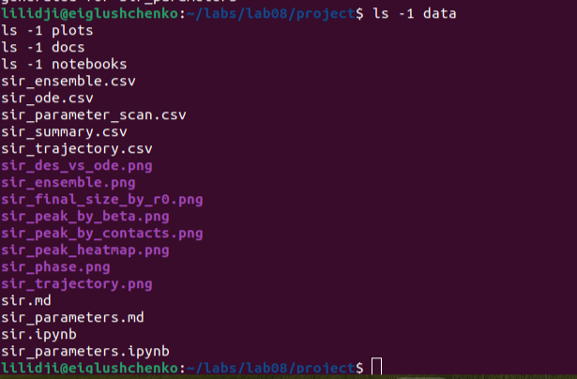
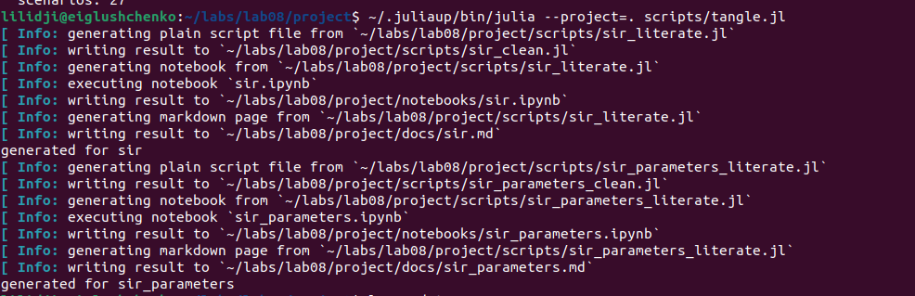
Генерация и проверка артефактов
Запуск scripts/tangle.jl
Проверка каталогов результатов

Slide 36
Выводы
Реализована стохастическая дискретно-событийная модель SIR на ConcurrentSim
Базовый прогон (R_0 = 2): пик 152, доля 0.759 — согласуется с ОДУ (158, 0.776) и аналитикой (0.797)
Ансамбль подтвердил стохастический разброс и низкую вероятность раннего вымирания
Анализ чувствительности выявил пороговое поведение по R_0
Реализованы детерминированная длительность болезни и оценка производительности
Проект оформлен воспроизводимо с помощью DrWatson и Literate

